Slide 1
O‘zbek tili
6-sinf
Mavzu: Mustahkamlash
(Aniq, mavhum, o‘rin-joy, kasb-hunar otlari)

Slide 2
Avvalgi o‘tilgan mavzuni tekshiramiz
Kasb-hunar otlari ishtirok etgan kichik matn tuzing.
Mening akam haydovchilik bilan shug‘ullanadilar. Kun davomida juda ko‘plab insonlarni o‘z manziliga yetkazadilar. Transport vositasini boshqarishda yo‘l harakati qoidalariga rioya qilish kerak ekanligini juda ko‘p ta’kidlaydilar. Har kuni har xil: oshpaz, o‘qituvchi, tadbirkor, shifokor kabi soha vakillari bilan muloqot qiladilar. Akam ushbu kasbni tanlaganlaridan hamisha mamnun.

Slide 3
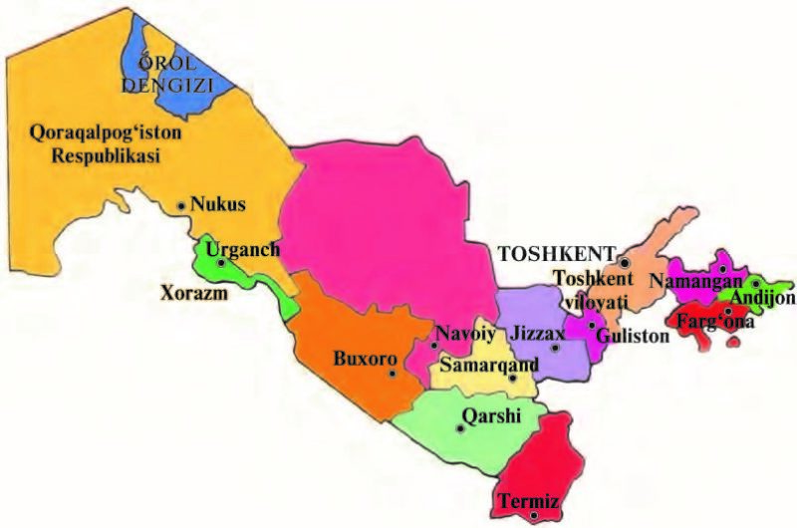
Topshiriq
O‘zbekistonning ma’muriy-hududiy birliklarini nomini ayting.

Slide 4
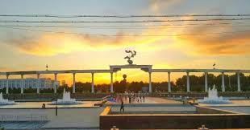
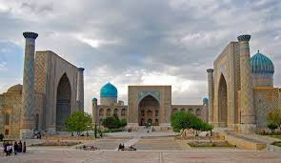
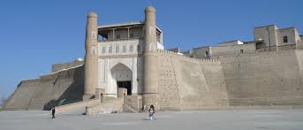
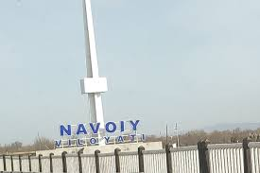
Topshiriqni tekshiramiz
Toshkent
Samarqand
Buxoro
Navoiy

Slide 5
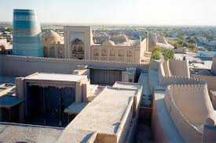
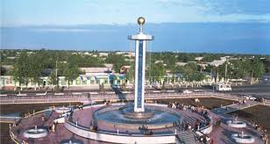
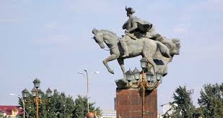
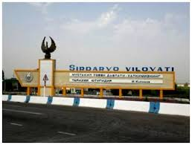
Topshiriqni tekshiramiz
Xorazm
Toshkent viloyati
Andijon
Sirdaryo

Slide 6
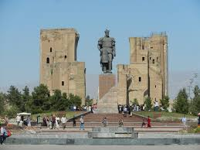
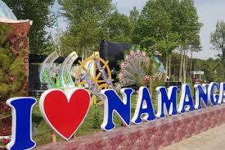
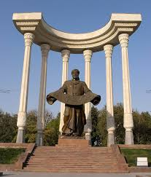
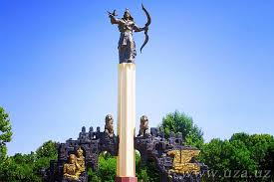
Topshiriqni tekshiramiz
Qashqadaryo
Namangan
Farg‘ona
Surxondaryo

Slide 7
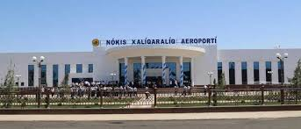
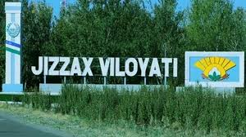
Topshiriqni tekshiramiz
Qoraqalpog‘ston
Jizzax

Slide 8
Bilib oling!
Otlar aniq va mavhum bo‘ladi.
Aniq otlar biz ko‘ra oladigan va seza oladigan narsa-buyumlarni bildiradi.
Ular birlik va ko‘plik sonda keladi.
Masalan: shahar - shaharlar
bino - binolar

Slide 9
Bilib oling!
Mavhum otlar his tuyg‘ular, shaxs-narsaga xos belgi nomlarini bildiradi.
Mavhum otlar asosan birlik shaklda qo‘llanadi.
Ular –lik, -ch, - inch qo‘shimchalari yordamida yasaladi.
Masalan: vijdon
mehr
ishonch

Slide 10
Topshiriq
Gaplarni o‘qing. Mavhum otlarni ajratib oling va qaysi qo‘shimchalar orqali yasalganini tushuntiring.
1. Insonlar bir-birlariga quvonch ulashib yashaydilar.
2. Tinchlik – eng oliy ne’mat!
3. Mardlik bu insonlarga xos hislatdir.
4. Ular o‘rtasida do‘stlik rishtalari bog‘landi.
5. Munojatning quvonchi ichiga sig‘may yugurib ketdi.

Slide 11
Topshiriqni tekshiramiz
quvon
ch
do‘st
lik
quvonch
do‘stlik
mard
lik
mardlik
tinch
lik
sev
inch
tinchlik
sevinch

Slide 12
Topshiriq
Berilgan o‘rin-joy otlarini tub va yasama so‘zlarga ajrating
O‘zbekiston, oromgoh, Oqtepa, shahar, мaktab, toshloq, daraxtzor, Xiva.

Slide 13
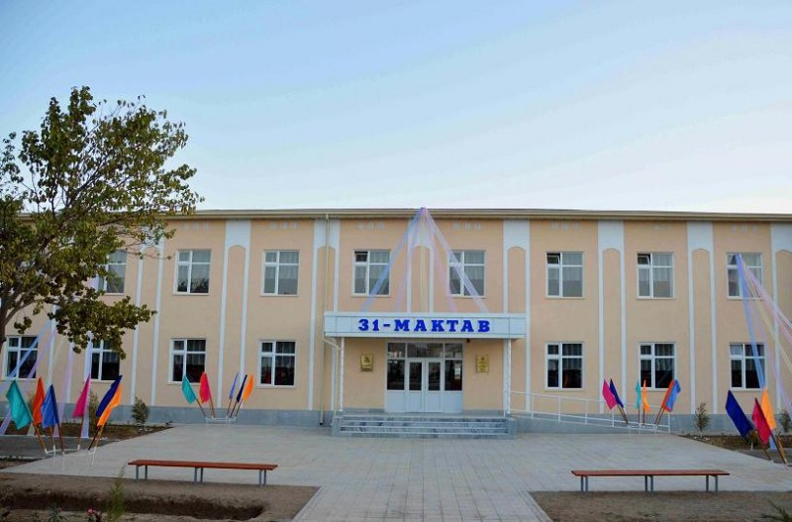
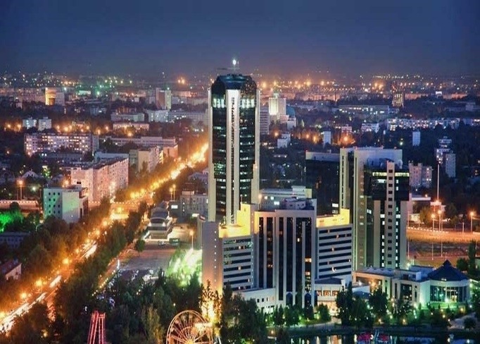
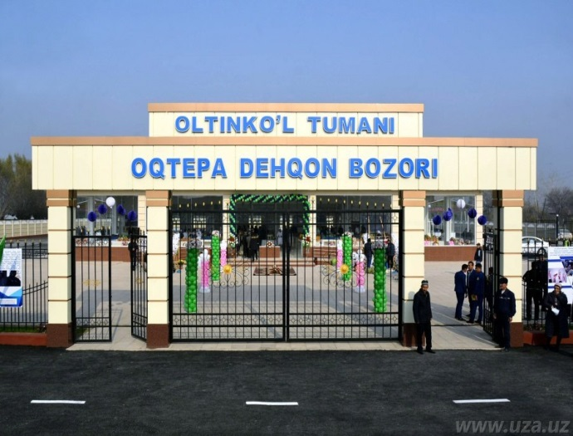
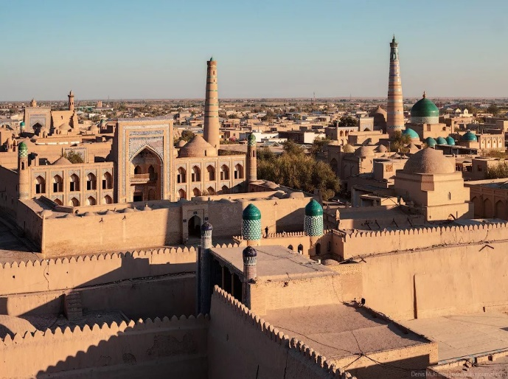
Topshiriqni tekshiramiz
Tub o‘rin-joy otlari
maktab
shahar
Oqtepa
Xiva

Slide 14
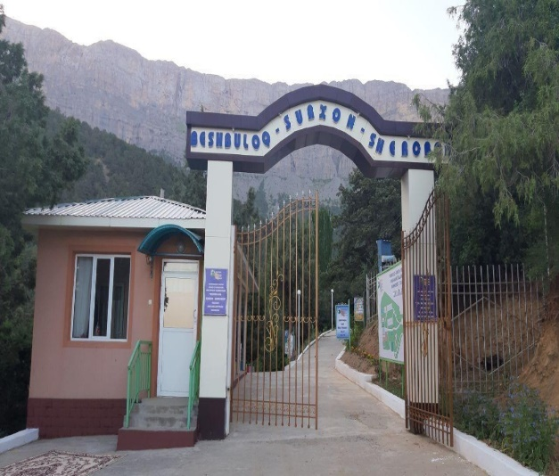
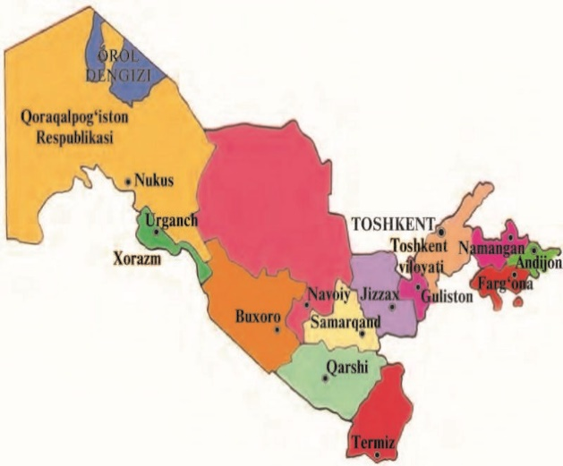
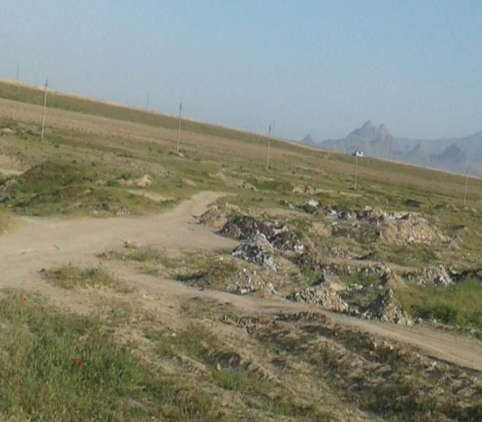
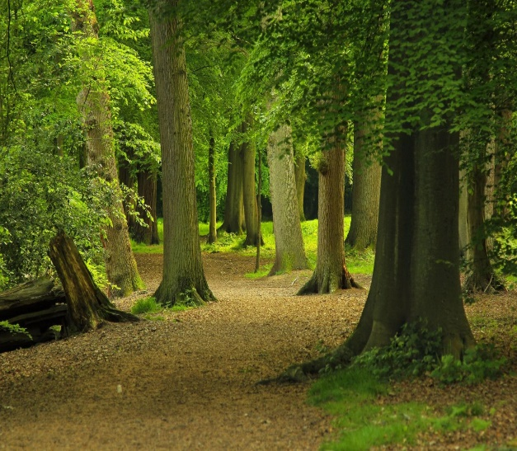
Topshiriqni tekshiramiz
Yasama o‘rin-joy otlari
O‘zbekiston
oromgoh
toshloq
daraxtzor

Slide 15
Topshiriq
Quyida berilgan so‘zlarni ikki guruhga: kasbga oid so‘zlarni alohida guruhga hamda hunarga oid so‘zlarni alohida guruhga ajratib, ular ishtirokida gaplar tuzing.
Haydovchi, kashtachilik, sotuvchi, quruvchi, ganchkorlik, temirchi, zardo‘zlik, sportchi.

Slide 16
Topshiriqni tekshiramiz
Kasbga oid gaplar
Hunarga oid gaplar
1. Haydovchilar yo‘lda hushyor bo‘lishlari kerak.
1. Temirchilar o‘z ishlarini aytilgan muddatda yakunlashdi.
2. Sportchilarimiz bilan g‘ururlanamiz.
2. Biz zardo‘zlik hunari haqida suhbatlashdik.
3. Sotuvchi savdo-sotiq bilan mashg‘ul bo‘ldi.
3. Kashtachilik sirlarini o‘rganamiz.
4. Quruvchilar baland binolarni qurdilar.
4. Ganchkor ustalarning mehnatini tomosha qildik.

Slide 17
Uyda mustaqil bajarish uchun topshiriq
-goh, -chilik, -zor, -inch qo‘shimchalari ishtirokida so‘zlar yasang va ushbu so‘zlar ishtirokida gaplar tuzing.

